Slide 1

交通工程项目档案管理介绍
贵州省交通科学研究院股份有限公司
0

Slide 2
目录
一、背景
二、 方案研究的内容
1

Slide 3
一、背景
1、概况
2、目标
3、意义
5、试用情

Slide 4
1、概况
近年来，信息化的高速发展为档案工作带来了机遇和挑战。
信息化带来的机遇
交通工程项目信息系统应用范围不断加大，基本涵盖了交通工程的各个方面，主要包括交通工程质量监督系统、计量管理系统、变更管理系统、OA系统等，使档案收集、整理工作更加高效，查询利用、共享更加方便，为数字档案馆的建设奠定了基础。
由信息系统直接产生的电子文件存在着格式多样、容易修改等问题，作为电子档案难以保证原始性、完整性、真实性、安全性和凭证作用，给交通工程的档案工作带来极大的困扰。
信息化带来的挑战
3

Slide 5
1、概况
《中华人民共和国档案法》档案的定义：过去和现在的国家机构、社会组织以及个人从事政治、军事、经济、科学、技术、文化、宗教等活动直接形成的对国家和社会有保存价值的各种文字、图表、声像等不同形式的历史记录。
一般的电子文件存在原始性、完整性、真实性和安全性的问题。
电子文件打印为纸质文件不能作为档案。
只能采取电子文件打印后补签名的办法，补签名有违档案直接形成的原则。另外，补签名带来巨大的工作量。
如果要求信息系统审核及手工签名同时进行，信息系统就毫无效率价值了。
电子文件比例占项目档案的60%-80%，数量巨大。
现状
档案工作面临非常大的困扰
电子档案的研究迫在眉睫
现状
4
Notes:
按照档案的定义，信息系统直接产生的电子文件已经是档案了，因为是直接形成的历史记录，但是一般的电子文件如果作为电子档案，却又存在原始性、完整性、真实性、安全性的问题，缺乏档案的凭证作用。
原始性：电子文件可以被复制，复制的文件和原件并无区别，很难说哪一份是复制的，哪一份是原件，但纸质文件是有原件和复印件的区别的，而且字迹、印章等清晰可见，内容真伪易于判别。
真实性：电子档案可能被不留痕迹的篡改或否认。安全性：“黑客” 攻击。
一般的电子文件存在这些问题，那电子文件打印为纸质文件有没有问题呢？实际也存在问题。因为打印的纸质文件没有反映档案的形成过程，上面也不具有法律效力的签章。
因此目前交通工程中，现在不得不采取电子文件打印为纸质文件后补签名的办法，但是由于在信息系统上，文件的审批或者表格数据的填写需要一段时间才能完成，如果要签名，只能等审批流程完成之后或者数据齐全后打印出来让所有经手人签名，但时间上可能已经过了几个月了，这时候签上之前的时间，实际上是有违档案是直接形成的历史记录这一定义，另一方面由于交通建设项目人员流动性比较大，到补签名的时候，很多人已经不在原来的岗位，甚至不在原来的公司，很难找到这些人回来签名，造成代签的情况比较普遍，客观上还带来了假签名问题。事实上，某国道项目的一个官司中已经出现了假签名文件的麻烦。最后，电子文件比例占项目档案的60%-80%，如果是高速公路项目，电子文件将高达几百万份，数量巨大，使档案工作面临非常大的困扰。

Slide 6
2、目标
提出规范：依据《中华人民共和国档案法》《中华人民共和国档案法实施办法》《中华人民共和国电子签名法》等，提出贵州省交通行业电子档案、电子签名的规范。
建立平台：建设交通在线电子认证平台。业务系统产生的电子文件采用合法CA机构的数字证书进行电子签名，电子认证平台对文件的电子签名进行统一验证，对用户数字证书进行统一管理，保证相关的电子文件具有真实性、完整性和安全性。
建立系统：建立符合国家档案局、交通运输部档案馆、贵州省档案局要求，无缝对接电子认证平台，实现文件资料与工程建设同步收集、同步整理、同步归档的电子档案系统，规范项目的档案工作。
数据安全：建立电子档案数据的本异地备份和恢复机制，有效保证数据的安全性。
1
2
3
4
5
Notes:
课题的研究目标有4个方面。

Slide 7
3、意义
社会效益
（1）课题的研究解决了交通工程管理信息化的发展给项目档案工作带来的难题，包括项目档案形成的合法性和签名等问题，为高速公路的建设带来积极的影响，大幅减轻众多施工单位、监理单位、业主单位的工作量，避免重复工作，提高工作效率。
（2）课题的研究填补了贵州省交通工程项目电子档案研究的空白，对国家《电子签名法》在电子档案领域贵州省内落地实施有重要意义。
（3） 课题通过对基于PKI/CA技术的用户身份认证、电子签名/电子印章、时间戳等技术的应用，为贵州省交通工程项目的电子档案标准提供试验性的探讨和借鉴。
（4）交通建设项目电子档案系统，保证了电子档案的真实性、完整性、安全性、凭证作用，实现了电子文件收集、整理、归档与工程建设同步，提高项目资料形成的及时性和准确性，加强档案资源的查询利用效率，对国内其他行业的电子档案系统的建设具有借鉴意义。
（5） 顺应社会信息化发展的趋势，满足了国家档案局提出的“增量档案电子化、存量档案数字化”的要求。
6

Slide 8
3、意义
经济效益
（1）节省纸质文件打印的费用。以高速公路项目为例，平均每100公里高速公路形成案卷至少1万卷，每卷平均250页，每个项目至少需要提供四套纸质档案给各级管理部门备查，那么100公里高速公路所需的总页数为： 1万卷*250页*4套=1000万页。在应用本课题成果后，只需要保留一套纸质材料，按照每页0.2元计算，每100公里高速公路可节约150万元（750万页*0.2元）。
（2）节省档案保存的成本。项目产生的海量纸质档案现均需要安排单独的档案库房进行长期保存，由于库房的温度要求在14-24℃，相对湿度要求在45%-60%，建设和维护的成本较高，同样以100公里高速公路为例，可节省150平方米库房面积、100立方密集柜及相关配套设施。
（3）显著降低企业及政府主管部门档案工作量。现在纸质档案平均每一页有4个手工签名，100公里高速公路的签名数达到1000万个（250万页*4），应用了本课题成果后，上千万次的手工签名将被电子签名所代替，降低了相关人员的工作量，节省了人力资源成本。
7

Slide 9
“单套制”和“双套制”方案
 | 单套制 | 双套制
组成 | 由电子档案和纸质档案两部分组成。 电子档案组成：使用数字证书进行可靠电子签名的电子文件。 纸质档案组成：除电子档案外的纸质文件。 | 由电子档案和纸质档案两部分组成。 电子档案组成：使用数字证书进行可靠电子签名的电子文件。 纸质档案组成：两部分，一是由电子档案打印而成的纸质文件，二是传统的纸质文件。
内容 | 电子文件形成的全过程相关责任人须进行电子签名。 整理归档阶段形成的电子案卷档案管理人员须进行电子签名。 移交进馆阶段双方核验后进行电子签名确认。
特点 | 使用数字证书进行电子签名的电子文件，不再要求打印为纸质文件归档。 | 作为对电子档案的佐证，电子档案案卷须打印为纸质文件并组卷，每个案卷须以骑缝章的形式加盖相关责任单位的公章，档案分管领导和档案主管须在案卷备考表上签名并加盖相关责任单位公章，确保纸质档案与电子档案一致，相关责任人不需在打印的纸质文件上手工签名。
8
Notes:
但是，这些打印出来的纸质文件不再需要手工签名了。

Slide 10
目录
一、背景
二、 方案研究的内容
9

Slide 11
二、方案研究内容
1、电子认证平台
2、电子档案系统
3、数据容灾系统

Slide 12
1、解决的问题
电子认证平台提供电子签名。
1
2
3
4
5
身份识别
识别和验证对方的真实身份，是进行操作的前提和基础
数据防抵赖
防止双方事后否认已经进行的操作
数据完整性
保证数据是可靠的，没有被修改的
数据机密性
保证数据在网络传输过程中不被非授权人员看到
访问控制
根据权限确定其可以访问的资源
11
Notes:
电子认证平台可以解决以下五个问题：
身份识别和数据防抵赖：解决了电子档案的真实性问题；通过机密性和访问控制，解决了电子档案安全性的问题，再加上电子签名法确立了电子签名的法律地位，合在一起，之前提到的电子文件存在的原始性、真实性、完整性、安全性、凭证作用，都得到了解决。

Slide 13
2、主要功能
1.证书在线验证
在线验证数字证书的合法性、真实性和有效性
2.可信的时间戳服务
通过时间戳服务器获取北斗卫星的可信标准时间，并以时间戳服务器的证书对该标准时间进行电子签名，返回时间戳结果
5.提供方便的管理控制台
6.提供按需定制的管理策略
访问策略、日志审计、证书过期提醒等
3.在线电子签名
为电子档案系统提供合法的电子签名，保障电子档案的真实性、不可抵赖性、可追溯性和防篡改性
4.高强度的数据加密
支持双向SSL信息传输和128位通道加密
7.支持多种应用接入
(1)B/S类型：http get、http post、B/S统一账户等
(2)C/S类型：C/S简易账户、C/S统一账户
8.提供全面的安全审计与不可抵赖的日志
12

Slide 14
3、电子签名的过程
电子签名确定业务操作的不可抵赖性，为电子档案的法律效力提供保障。
在电子档案业务流程中，系统用户使用数字证书在需要签名的节点进行电子签名，使流程中的操作具有不可抵赖性。
在电子档案需要保存数据时，加入电子签名，保障了数据的真实性。
13
Notes:
在签名的时候将连接到电子认证平台，判断证书是否有效。

Slide 15
二、方案研究内容
1、电子认证平台
2、电子档案系统
3、数据容灾系统

Slide 16
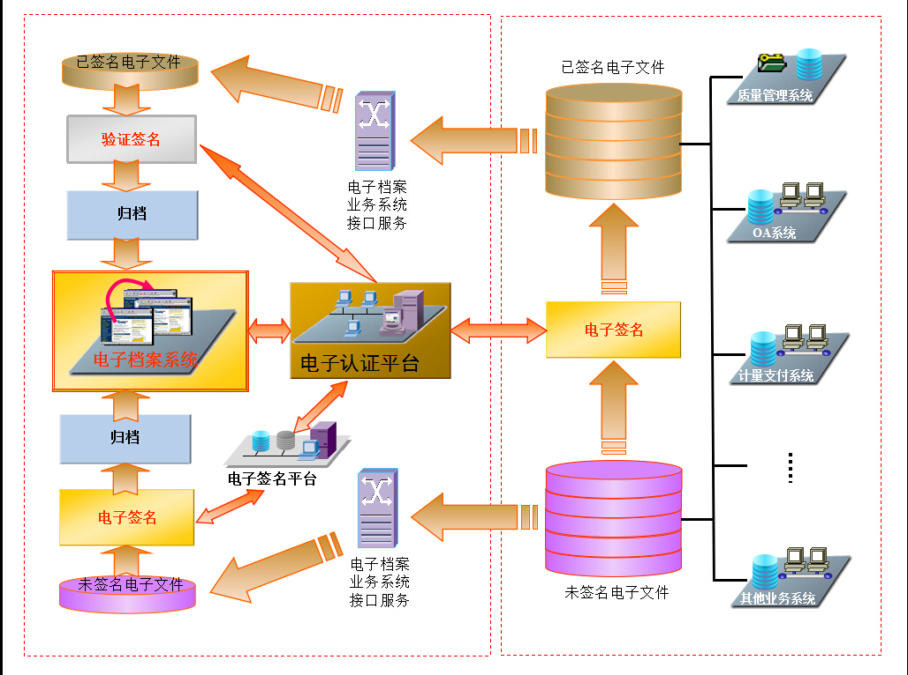
1、系统原理图
15

Slide 17
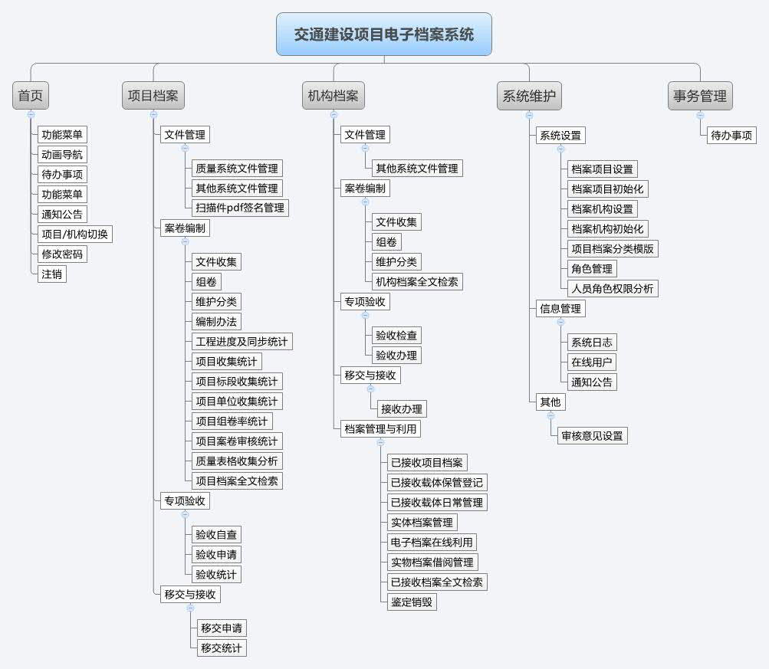
2、系统功能图
16

Slide 18
3、系统特点
文件全过程无纸化管理。由计算机直接形成的电子文件经过电子签名、归档、收集组卷，最终以电子档案形式长期保存。
统一电子文件接收规范和标准。任何软件系统生成的文件，最终统一转换为带电子签名的PDF文件归档。
无缝对接业务系统，实现文件自动分类排序。免去资料繁琐筛选、重复整理的过程。
系统功能易用、操作人性化。实现文件自由拖动、批量修改、全文检索、模糊查询等功能。
增强档案管理的时效性。实现了档案同步收集、同步验收、同步归档“三同步”。
形像直观的展现档案工作进度。
在线进行电子档案的验收申请和移交。
建立全省统一的交通建设项目电子档案数据中心，实现在线利用、借阅管理等资源共享的功能。
档案操作全程监控，保留操作记录。
17
Notes:
等一下会有电子档案系统的演示，这里不做详细介绍了。

Slide 19
4、电子签名审批流程图
18

Slide 20
4、电子签名审批流程图
19

Slide 21
4、电子签名审批流程图
20
Notes:
业主单位在专项验收申请表的PDF文件上进行电子签名，提交到档案验收部门审核，档案验收部门对PDF进行电子签名后，组织相应的验收工作。

Slide 22
二、方案研究内容
1、电子认证平台
2、电子档案系统
3、数据容灾系统

Slide 23
1、建立档案数据备份及恢复体系
形成一套针对档案系统的数据备份及恢复管理体系，包括《档案数据备份规划》，《数据备份及恢复管理手册》，《档案数据恢复管理制度》，统筹数据的日常管理、备份、恢复及应急处理等工作。
22
Notes:
目前档案系统是采用DP备份系统进行数据备份。先将数据备份到本地的虚拟带库EMC Data Domain中，再通过光纤将虚拟带库的数据同步复制到我们在广东省云浮市建立的灾备中心，实现数据的异地保护。

Slide 24
2、数据恢复组织架构
23

Slide 25
3、数据恢复流程
24

Slide 26
谢谢！
25
Notes:
档案信息化工作和电子档案的发展，是当今社会发展和科技进步的必然趋势，是档案事业发展的必然选择。在前进发展道路上，虽然有诸多曲折和困难，我们相信：经过我们的共同努力，会取得丰硕的成果！
li61216891@163.com

